Slide 1
SISTEM JAMINAN KEPATUHAN
COMPLIANCE ASSURANCE

Slide 2
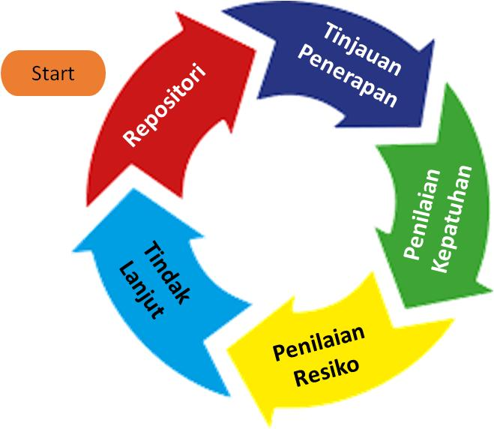
Siklus Proses Bisinis Secara Menyeluruh

Slide 3
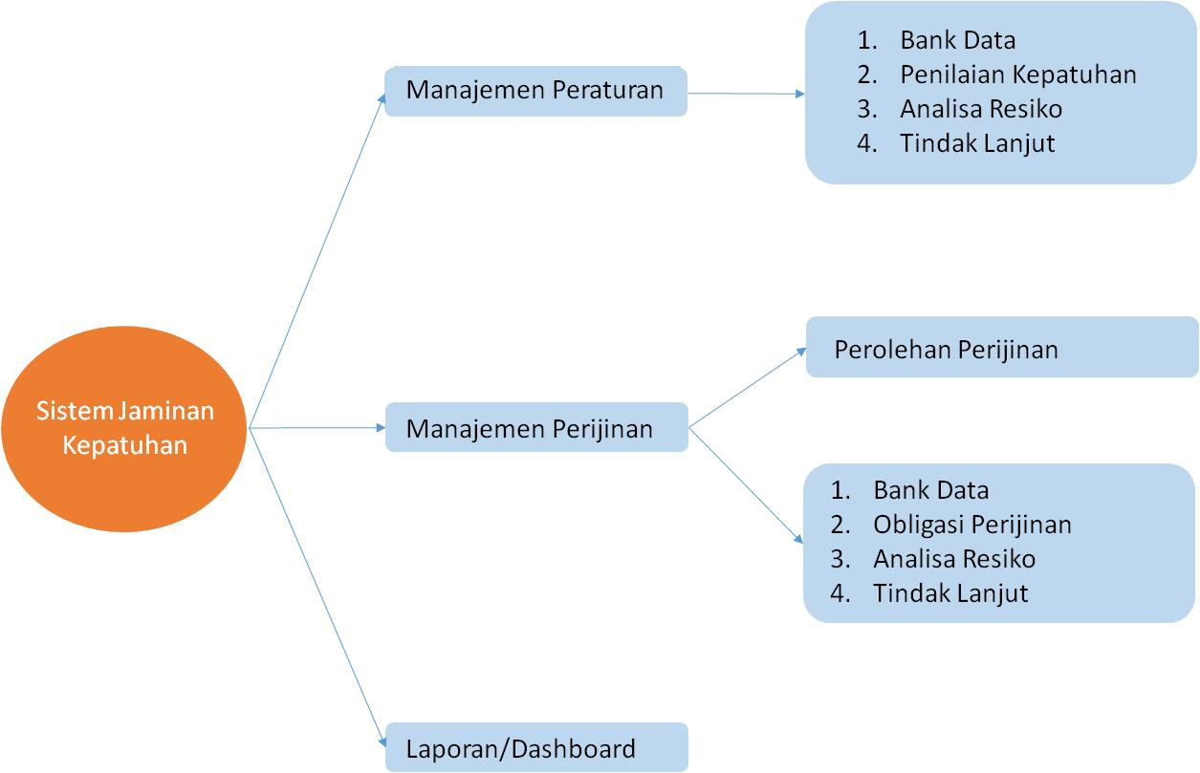
Gambaran Modul Sistem Jaminan Kepatuhan

Slide 4
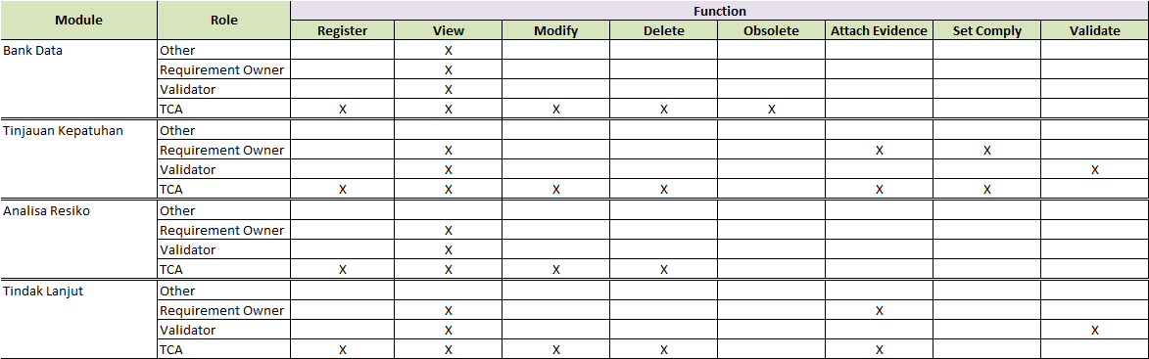
Role Matrix vs Fungsi Peraturan
Super User : all role

Slide 5
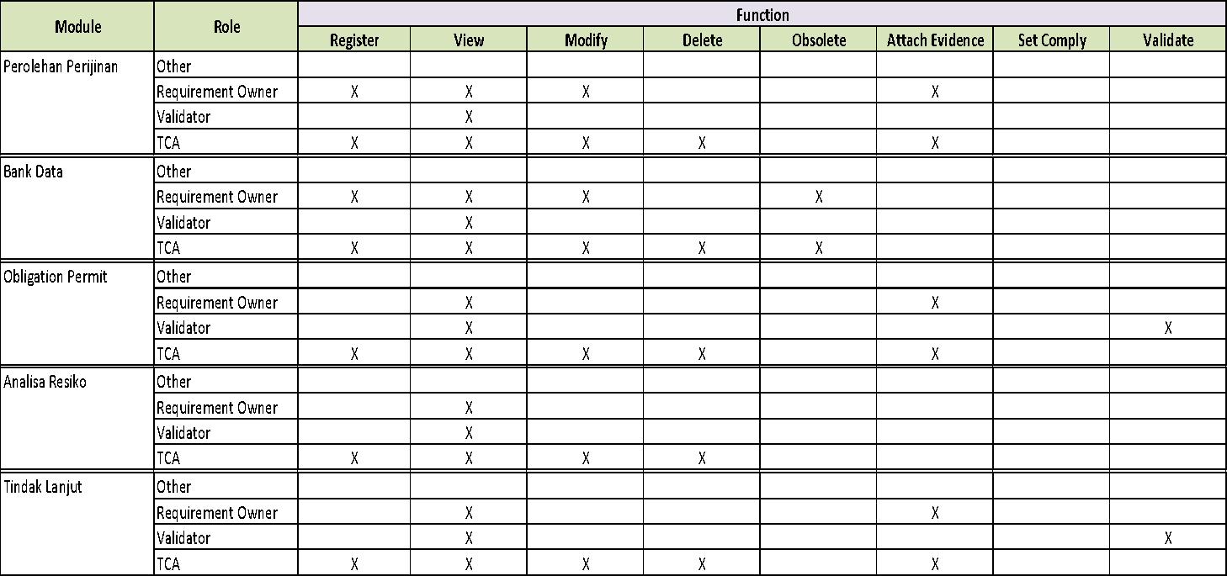
Role Matrix vs Fungsi Perijinan
Super User : all role

Slide 6
Modul vs Kebutuhan
Kode Peraturan (A)
Nomor Peraturan (M)
Judul Peraturan (M)
Yurisdiksi (ch)
Jenis Peraturan (Ch)
Instansi Penerbit (Ch)
Domain (Ch)
Tanggal Register (A)
Tanggal Efektif (Ch)
Peraturan terkait (link to Bank Data Peraturan)
Peraturan yang digantikan (link to Bank Data Peraturan)
Dokument support (Lampiran) 🡪 PDF file
Dokumen Peraturan (Lampiran) 🡪 PDF file
Detil Peraturan (import data, add, delete)
Code (A), Kategori (Ch), Pasal Peraturan (M)
Keberlakuan (Ch) 🡪 Berlaku langsung, Berlaku tidak langsung, info
Fungsi yang terkait secara langsung (Ch--> list connect with existing PHKT system)
Fungsi yang terkait tidak secara langsung (Ch--> list connect with existing PHKT system)
Validator 🡪 set setuju/tidak setuju (Ch), kolom catatan (M)
Peraturan – Bank Data

Slide 7
Modul vs Kebutuhan
Kode Tinjauan Kepatuhan (A)
Nomor Peraturan (link to bank data peraturan) 🡪 TCA
Judul Peraturan (A)
Tanggal Registrasi (A)
Tanggal batas waktu (Ch) 🡪 TCA
Tanggal mulai pengingat (Ch) 🡪 TCA
Validator (Ch) 🡪 TCA
Detil Tinjauan Kepatuhan
(penambahan kolom assignment --> Keterangan (M), Requirement Owner (Ch --> link pada pilihan fungsi terkait yang sudah ditetapkan di Bank Data), 🡪 TCA
Lampiran dokumen (Ch), Catatan (M), set kepatuhan (Memenuhi/Belum Memenuhi) (Ch) 🡪 RO
Validasi (Selesai/Belum Selesai) (Ch) 🡪 Validator
Kolom catatan (M)
Peraturan – Tinjauan Kepatuhan

Slide 8
Modul vs Kebutuhan
Kode Analisa Resiko (A)
Nomor Tinjauan Kepatuhan (Ch --> dari bank data) Tinjauan Kepatuhan)
Tanggal Penilaian Resiko (Ch)
Penilaian dilakukan oleh (A) 🡪 yang melakukan registrasi Analisa Resiko
Detil Tinjauan Kepatuhan (hanya mengeluarkan list yang tidak comply)
Konsekuensi (Ch)
Tingkat Keparahan (Ch)
Kemungkinan (Ch)
Level Resiko (A --> perhitungan SxP)
Keterangan Resiko (M)
Peraturan – Analisa Resiko

Slide 9
Modul vs Kebutuhan
Kode Tindak Lanjut (A)
Nomor Analisa Resiko (Ch --> dari bank data Analisa resiko)
Tanggal mulai (Ch)
Tanggal akhir (Ch)
Detil Tinjauan kepatuhan
--> add/delete tindak lanjut
Tindak lanjut, Tanggal Dimulai, tanggal berakhir, Task owner --> TCA
Lampiran, keterangan --> Task Owner
Set status (accepted, reject) --> Validator
Peraturan – Tindak Lanjut

Slide 10
Modul vs Kebutuhan
Kode Perolehan Ijin (A)
Nomor Perolehan ijin (M)
Nama Ijin (M)
Fungsi Pemilik Ijin (Ch)
Tanggal Mulai (Ch)
Tanggal Akhir (Ch)
Detil kebutuhan perolehan ijin (add/delete/import/modify)
code (A), Deskripsi Tugas (M), Sub Tugas (M), Task owner - RO (Ch), Start date (Ch), Due Date (Ch) --> TCA
Lampiran, keterangan, set status (done, not done) --> RO
Perijinan – Perolehan Ijin

Slide 11
Modul vs Kebutuhan
Kode Perijinan (A)
Nomor Perijinan (M)
Judul Perijinan (M)
Instansi Penerbit (Ch)
Domain Aktivitas (Ch)
Fungsi Pemilik Ijin (Ch)
Subtitusi terhadap Ijin (Ch)
Nomor Tag (M)
Referensi 1 (M)
Referensi 2 (M)
Tanggal Terbit (Ch)
Tanggal Berakhir (Ch)
Tanggal Pengingat (Ch)
Dokumen perijinan (lampiran)
Supporting dokumen (lampiran)
Perijinan – Bank Data

Slide 12
Modul vs Kebutuhan
Kode Obligasi Perijinan (A)
Nomor Perijinan (M)
Judul Perijinan (A)
Instansi Penerbit (A)
Domain Aktivitas (A)
Fungsi Pemilik Ijin (Ch)
Tanggal Pengingat obligasi (Ch)
Detil Perijinan (import data, add, delete)
--> Code (A), Kategori (Ch), Detil obligasi (M), Task owner (Ch) --> TCA
--> Lampiran bukti, keterangan, set kepatuhan (memenuhi/belum memenuhi) --> RO
--> Validasi (Selesai/Belum Selesai) --> Validator
Perijinan – Obligasi Ijin

Slide 13
Modul vs Kebutuhan
Kode Analisa Resiko (A)
Nomor obligasi ijin (Ch --> dari bank data obligasi perijinan)
Tanggal Penilaian Resiko (Ch)
Penilaian dilakukan oleh (A) 🡪 yang melakukan registrasi Analisa Resiko
Detil Tinjauan Kepatuhan obligasi ijin (hanya mengeluarkan list yang tidak comply)
Konsekuensi (Ch)
Tingkat Keparahan (Ch)
Kemungkinan (Ch)
Level Resiko (A --> perhitungan SxP)
Keterangan Resiko (M)
Perijinan – Analisa Resiko

Slide 14
Modul vs Kebutuhan
Kode Tindak Lanjut (A)
Nomor Analisa Resiko (Ch --> dari bank data Analisa resiko)
Tanggal mulai (Ch)
Tanggal akhir (Ch)
Detil Tinjauan kepatuhan obligasi perijinan
--> add/delete tindak lanjut
Tindak lanjut, Tanggal Dimulai, tanggal berakhir, Task owner --> TCA
Lampiran, keterangan --> Task Owner
Set status (accepted, reject) --> Validator
Perijinan – Tindak Lanjut

Slide 15
LAPORAN/DASHBOARD
Status Kepatuhan Peraturan (Memenuhi/belum memenuhi)
Jumlah Regulasi / fungsi
Jumlah Regulasi / instansi
Jumlah Regulasi / Domain
Status keberlakuan peraturan (Berlaku langsung/berlaku tidak langsung)
Status perijinan (Aktif, tidak aktif, Belum diperoleh)
Status Perijinan / fungsi
Status Perijinan / Domain
Status Kepatuhan Obligasi Perijinan (memenuhi/belum memenuhi)
Status Perolehan Perijinan

Slide 16
NOTIFIKASI PERATURAN
Notifikasi Peraturan setelah didaftar (All)
Notifikasi registrasi peraturan jika ada perubahan peraturan (All)
Notifikasi Task Pemenuhan Kepatuhan (RO, TCA)
Notifikai Validasi (Validator, TCA)
Reminder task pemenuhan kepatuhan (All)
Notifikasi registrasi analisa resiko (All)
Notifikasi pemenuhan tindak lanjut (RO, TCA)
Notifikasi validasi tindak lanjut (Validator, TCA)
Reminder task pemenuhan tindak lanjut (All)

Slide 17
NOTIFIKASI PERIJINAN
Notifikasi register perolehan ijin (RO, TCA)
Reminder task pemenuhan perolehan ijin (RO, TCA)
Notifikasi Perijinan setelah didaftar (All)
Notifikasi registrasi perijinan jika ada update ijin (All)
Reminder perpanjangan ijin / perolehan ijin baru (All)
Notifikasi Task Pemenuhan Obligasi (RO, TCA)
Notifikai Validasi (Validator, TCA)
Reminder task pemenuhan obligasi (All)
Notifikasi registrasi analisa resiko (All)
Notifikasi pemenuhan tindak lanjut (RO, TCA)
Notifikasi validasi tindak lanjut (Validator, TCA)
Reminder task pemenuhan tindak lanjut (All)

